Slide 1

Flickr Scalability
นายธนกร สว่างโลก 5709611635
มหาวิทยาลัยธรรมศาสตร์
Notes:
สวัสดีครับบบบ ผมชื่อ ธนกร สว่างโลก ดิฉันชื่อ พี่ป้ะ ค่ะ
วันนี้มานำเสนอโครงงานพิเศษเรื่อง ระบบรู้จำการเคลื่อนไหวของมนุษย์ด้วยคินเน็คท์ เปลี่ยน

Slide 2
หัวข้อที่จะนำเสนอ
2
ประเด็นปัญหาเกี่ยวกับ Scalability ที่ประสบในการให้บริการ
ผลที่ได้จากการใช้เทคนิควิธีแก้ปัญหา
2
4
1
3
5
Flickr ให้บริการอะไร?
เทคนิควิธี หรือสถาปัตยกรรม ที่ใช้ในการแก้ปัญหา
ความสัมพันธ์กับเนื้อหาที่เรียน
ในชม.บรรยาย
Notes:
เรื่องที่จะพูดในวันนี้ จะมีความเป็นมาว่าทำไมเราถึงเลือกทำเรื่องนี้ ทำไมต้อง
เป็นหัวข้อนี้ เราใช้ทฤษฎี เทคโนโลยีอะไร ใครเคยทำเรื่องนี้มาบ้าง เราใช้อะไรในการแก้ไขปัญหา เราทดลองวัดผลยังไง ได้ค่าอะไร เปลี่ยน

Slide 3
3
Flickr ให้บริการอะไร?
Notes:
เปลี่ยน

Slide 4
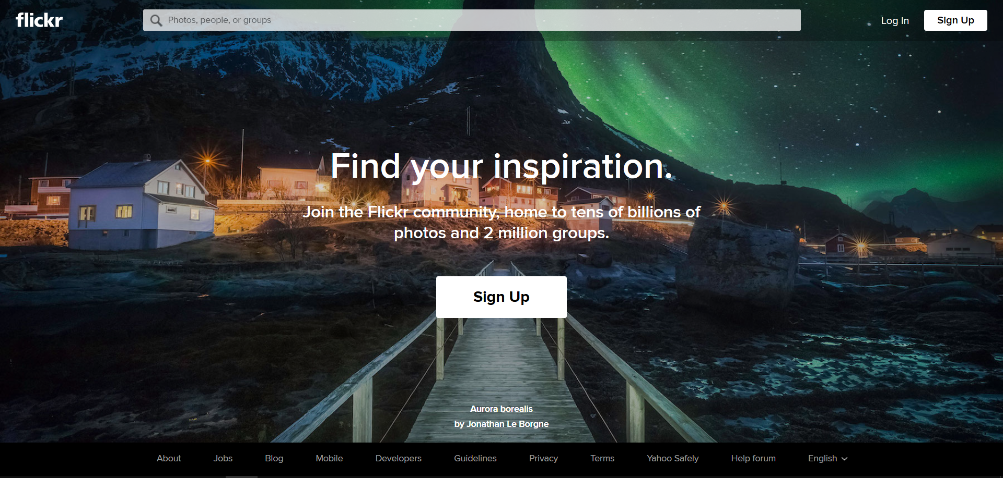
Flickr(main page)
4
Notes:
สำหรับที่มาของงานนี้นะครับ การศึกษางานวิจัยการรู้จำการเคลื่อนไหวของมนุษย์ หรือ การตรวจสอบว่ามนุษย์กำลังทำอะไรอยู่
เป็นหัวข้อที่ได้รับการสนใจ ปัจจุบัน โดยสังเกตได้จากบริษัทที่ให้ข้อมูลเชิงลึกเกี่ยวกับไอที(IT)
อย่างการ์ทเนอร์(Gartner)ที่ให้ความสนใจเกี่ยวกับเรื่องการรู้จำการเคลื่อนไหว (Gesture Recognition)ตั้งแต่ปี ค.ศ.2010 จนถึงปี ค.ศ.2015
ทางเราได้มองเห็นว่าขั้นตอนการทำวิจัยการรู้จำการเคลื่อนไหวของมนุษย์ในแต่ละครั้งนะครับ
มีกระบวนการที่ซับซ้อน ยุ่งยาก อย่างเช่น ถ้าเราจะทำระบบรู้จำโมเดลขึ้นมา เราจะต้องศึกษาการรับข้อมูล เขียนโปรแกรมรับข้อมูลภาพเข้ามา
ศึกษาว่ามีคุณสมบัติอะไรบ้างในการรู้จำ กำหนดค่าคุณลักษณะสำหรับการทำเหมืองข้อมูล แปลงข้อมูลให้อยู่ในรูปแบบที่เครื่องมือทำเหมืองข้อมูลเข้าใจ
ศึกษาอัลกอริทึมที่จะใช้ในการรู้จำ ต้องทำทั้งหมดนี่ถึงจะสร้างโมเดลรู้จำการเคลื่อนไหวขึ้นมาได้
ถ้าเกิดว่าเปลี่ยนเครื่องมือทำเหมืองข้อมูลเป็นแบบอื่น ก็ต้องเรียนรู้เครื่องมือใหม่อีก จะเห็นได้ว่ามีขั้นตอนการทำเยอะ ซับซ้อน
แล้วการทำงานวิจัยรู้จำ ต้องทำขั้นตอนที่เหมือนกัน หรือคล้ายกัน ซ้ำๆกันทุกๆครั้ง
นอกจากนี้ขั้นตอนการวิจัยเหล่านี้ ยังใช้เวลาในการเรียนรู้นาน แล้วก็ทำความเข้าใจได้ยาก สำหรับผู้ที่ไม่มีประสบการณ์หรือประสบการน้อย
จากปัญหาที่กล่าวไปข้างต้น พวกเราเลยอยากอำนวยความสะดวกช่วยให้ขั้นตอนการทำงานวิจัยเร็วขึ้น
โดยสร้าง ระบบรู้จำการเคลื่อนไหวด้วยKinectขึ้นมา โดยระบบของเราจะเก็บข้อมูลการเคลื่อนไหวโดยใช้กล้อง kinect แปลงข้อมูล
แล้วทำการสร้างโมเดลรู้จำการเคลื่อนไหวด้วยการใช้weka apiผู้ใช้เพียงคลิกและกรอกรายละเอียดเพิ่มเติมในการสร้างโมเดลเท่านั้น
เปลี่ยน

Slide 5
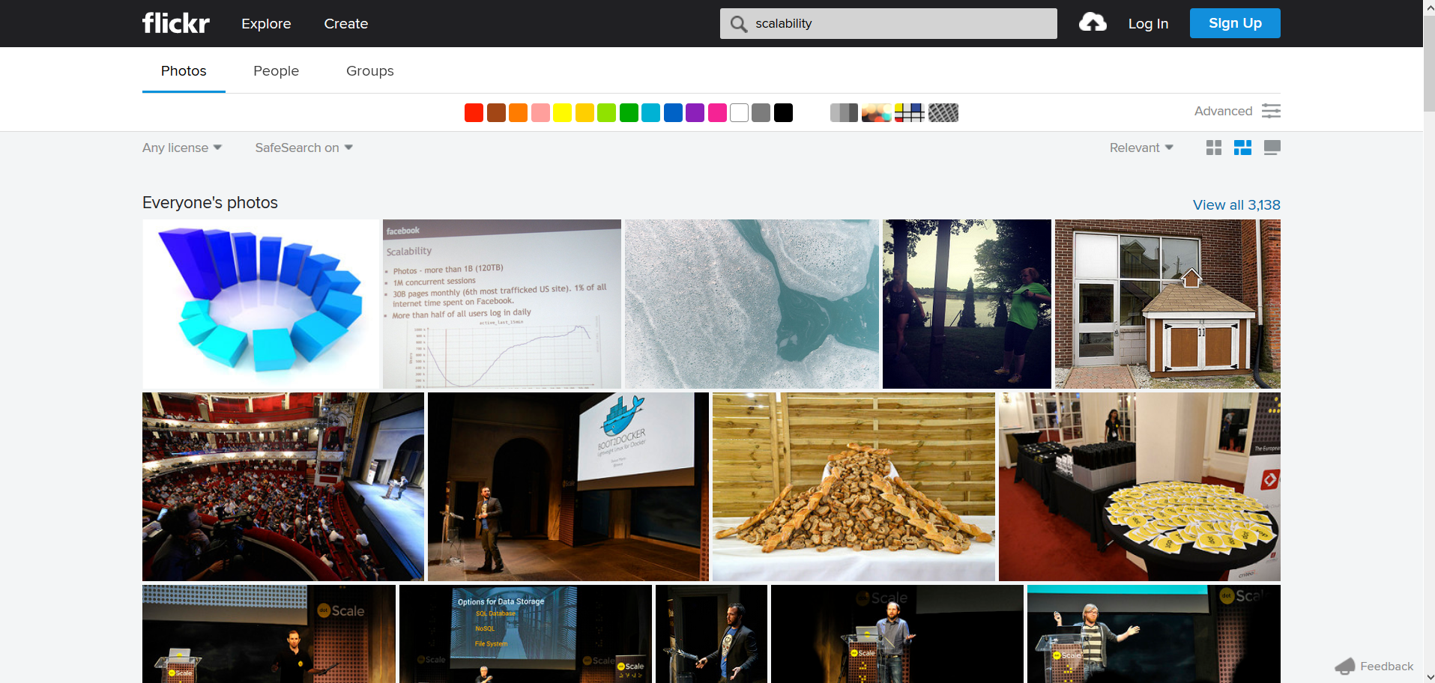
Flickr(result page)
5
Notes:
สำหรับที่มาของงานนี้นะครับ การศึกษางานวิจัยการรู้จำการเคลื่อนไหวของมนุษย์ หรือ การตรวจสอบว่ามนุษย์กำลังทำอะไรอยู่
เป็นหัวข้อที่ได้รับการสนใจ ปัจจุบัน โดยสังเกตได้จากบริษัทที่ให้ข้อมูลเชิงลึกเกี่ยวกับไอที(IT)
อย่างการ์ทเนอร์(Gartner)ที่ให้ความสนใจเกี่ยวกับเรื่องการรู้จำการเคลื่อนไหว (Gesture Recognition)ตั้งแต่ปี ค.ศ.2010 จนถึงปี ค.ศ.2015
ทางเราได้มองเห็นว่าขั้นตอนการทำวิจัยการรู้จำการเคลื่อนไหวของมนุษย์ในแต่ละครั้งนะครับ
มีกระบวนการที่ซับซ้อน ยุ่งยาก อย่างเช่น ถ้าเราจะทำระบบรู้จำโมเดลขึ้นมา เราจะต้องศึกษาการรับข้อมูล เขียนโปรแกรมรับข้อมูลภาพเข้ามา
ศึกษาว่ามีคุณสมบัติอะไรบ้างในการรู้จำ กำหนดค่าคุณลักษณะสำหรับการทำเหมืองข้อมูล แปลงข้อมูลให้อยู่ในรูปแบบที่เครื่องมือทำเหมืองข้อมูลเข้าใจ
ศึกษาอัลกอริทึมที่จะใช้ในการรู้จำ ต้องทำทั้งหมดนี่ถึงจะสร้างโมเดลรู้จำการเคลื่อนไหวขึ้นมาได้
ถ้าเกิดว่าเปลี่ยนเครื่องมือทำเหมืองข้อมูลเป็นแบบอื่น ก็ต้องเรียนรู้เครื่องมือใหม่อีก จะเห็นได้ว่ามีขั้นตอนการทำเยอะ ซับซ้อน
แล้วการทำงานวิจัยรู้จำ ต้องทำขั้นตอนที่เหมือนกัน หรือคล้ายกัน ซ้ำๆกันทุกๆครั้ง
นอกจากนี้ขั้นตอนการวิจัยเหล่านี้ ยังใช้เวลาในการเรียนรู้นาน แล้วก็ทำความเข้าใจได้ยาก สำหรับผู้ที่ไม่มีประสบการณ์หรือประสบการน้อย
จากปัญหาที่กล่าวไปข้างต้น พวกเราเลยอยากอำนวยความสะดวกช่วยให้ขั้นตอนการทำงานวิจัยเร็วขึ้น
โดยสร้าง ระบบรู้จำการเคลื่อนไหวด้วยKinectขึ้นมา โดยระบบของเราจะเก็บข้อมูลการเคลื่อนไหวโดยใช้กล้อง kinect แปลงข้อมูล
แล้วทำการสร้างโมเดลรู้จำการเคลื่อนไหวด้วยการใช้weka apiผู้ใช้เพียงคลิกและกรอกรายละเอียดเพิ่มเติมในการสร้างโมเดลเท่านั้น
เปลี่ยน

Slide 6
What is Flickr Service?
6
เกิดขึ้นโดย Ludicorp inc. ต่อมาโดน yahoo ซื้อไป
1
ให้บริการการฝากรูปภาพ วีดีโอไว้ผ่านระบบดิจิตอล สิ่งที่แตกต่างจากเว็บไซต์อัปโหลดรูปภาพทั่วไป คือ tag
2
มีเข้าใช้มากกว่า 4 พันล้าน queries ต่อ 1 วัน!!
3
Notes:
วัตถุประสงค์ของโครงงานพิเศษนะครับ เพื่อให้ระบบที่สร้างขึ้นตรวจจับการเคลื่อนไหวของมนุษย์ด้วยกล้อง kinectได้
เพื่อสร้างระบบที่สามารถสร้างโมเดลรู้จำการเคลื่อนไหวของ 4 อัลกอริทึม ได้แก่ neural network ,naive bayes ,decision tree , support vector machine
เพื่อทดสอบว่าโมเดลที่พวกเราสร้างขึ้นถูกต้องมากน้อยเพียงใด เปลี่ยน

Slide 7
7
ประเด็นปัญหา
เกี่ยวกับ Scalability ที่ประสบในการให้บริการ?
Notes:
เปลี่ยน

Slide 8

Scalability Problem
8
1
การอัปโหลดรูปภาพมากกว่า 4 แสนภาพต่อวัน(Write problem)
2
การเข้าใช้งานเว็บไซต์มากกว่า 4พันล้านqueries(ReadProblem)
3
การค้นหารูปภาพ(Search problem)
Notes:
ต่อมาขอบเขตในการพัฒนา ระบบจะเก็บภาพมาแปลงเป็น ไฟล์ arff ที่weka api สามารถนำไปใช้ได้
สร้างโมเดลจำแนกประเภทจากอัลกอริทึมจากอัลกอริทึม 4 ตัว
ทดสอบโมเดล เปรียบเทียบผลโมเดลได้ ว่า โมเดลจากอัลกอริทึมไหนให้ผลดีมากที่สุด
สามารถเพิ่มอัลกอริทึมจำแนกประเภทใหม่ได้
สำหรับข้อจำกัดนะครับ กล้อง kinect จะมีระยะทำงานอยู่ที่ 0.8-3.5 เมตร
กล้อง kinect ตรวจจับได้สูงสุด 2 คน
ถ้าผู้ใช้ทำท่าทางหันข้างกับกล้องตรงๆระบบจะทำงานไม่แม่นยำ และระบบพวกเราทำงานบนระบบwindow
เปลี่ยน

Slide 9
9
เทคนิควิธี หรือสถาปัตยกรรม ที่ใช้ในการแก้ปัญหา?
Notes:
เปลี่ยน

Slide 10
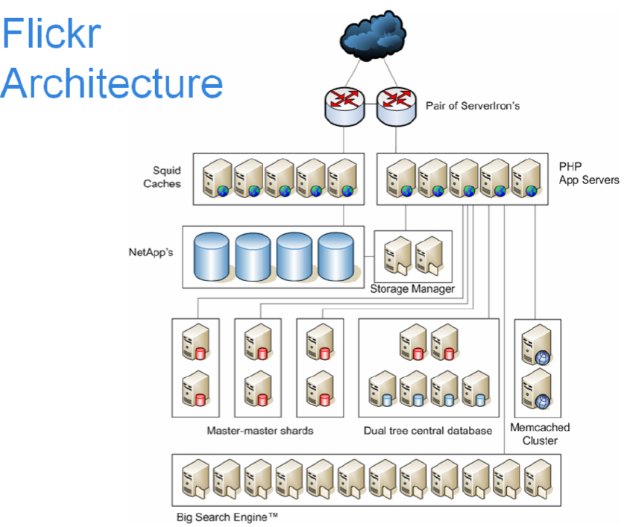
สถาปัตยกรรมของ Flickr
10
Notes:
ประโยชน์ของงานวิจัย สร้างโมเดลการเคลื่อนไหวได้รวดเร็วยิ่งขึ้น
เอาข้อมูลโมเดลไปใช้ในงานอื่นต่อไปได้ เปลี่ยน

Slide 11
11
ผลที่ได้จากการใช้เทคนิควิธีแก้ปัญหา?
Notes:
เปลี่ยน

Slide 12

ผลลัพธ์จากการแก้ปัญหา
12
Flickr สามารถรองรับการ
เข้าใช้งานขนาดยักษ์ได้มากขึ้น
ฐานข้อมูลเข้าถึงได้ตลอดเวลา รวดเร็วยิ่งขึ้น เพราะ แบ่งเป็น shardไว้
1
4
Flickr สามารถแสดงผล การค้นหารูปได้เร็วมากขึ้น
2
5
เว็บไซต์ไม่ล่มบ่อย ใช้งานได้นานขึ้น
3
6
สามารถทำ scaling เพิ่มได้ในอนาคต
Flickr สามารถอ่านเขียน ข้อมูลไฟล์ได้เร็วมากขึ้น

Slide 13
13
ความสัมพันธ์กับเนื้อหาที่เรียนในชม.บรรยาย?
Notes:
เปลี่ยน

Slide 14
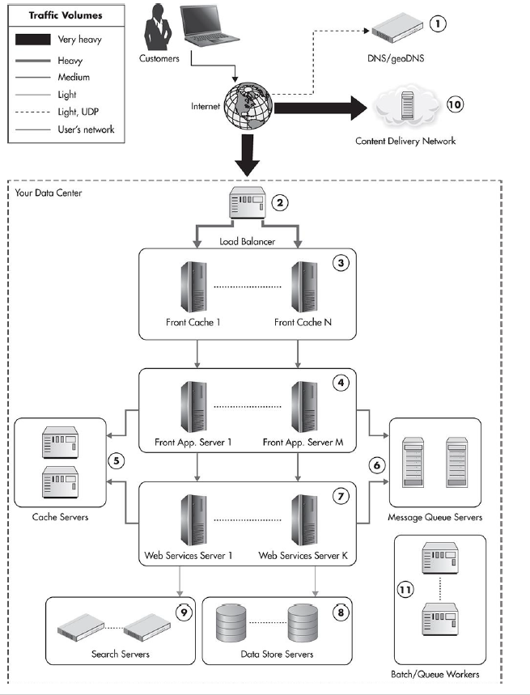
Comparison Architecture
14
Notes:
ประโยชน์ของงานวิจัย สร้างโมเดลการเคลื่อนไหวได้รวดเร็วยิ่งขึ้น
เอาข้อมูลโมเดลไปใช้ในงานอื่นต่อไปได้ เปลี่ยน

Slide 15
Comparison Architecture
15
Notes:
ประโยชน์ของงานวิจัย สร้างโมเดลการเคลื่อนไหวได้รวดเร็วยิ่งขึ้น
เอาข้อมูลโมเดลไปใช้ในงานอื่นต่อไปได้ เปลี่ยน

Slide 16
16
เอกสารอ้างอิง
Notes:
เปลี่ยน

Slide 17
Reference
17
Modify. Flickr คืออะไร ไว้ใช้ทำอะไร[ออนไลน์]. 2013. สืบค้นจาก: https://www.modify.in.th/3851
Jose Vieitez. What is the software architecture of Flickr? [ออนไลน์]. 2016. สืบค้นจาก: https://www.quora.com/What-is-the-software-architecture-of-Flickr
Josh Lowensohn. Flickr hits 2 billion shotsFlickr's got a lot of pictures, but what's the big picture when it comes to photo uploading?[ออนไลน์]. 2007. สืบค้นจาก: https://www.cnet.com/news/flickr-hits-2-billion-shots/
highscalability. Flickr Architecture[ออนไลน์]. 2007. สืบค้นจาก: http://highscalability.com/blog/2007/11/13/flickr-architecture.html
Dathan Vance Pattishall. Federation at Flickr: Doing Billions of Queries Per Day [ออนไลน์]. สืบค้นจาก: https://www.scribd.com/doc/2592098/DVPmysqlucFederation-at-Flickr-Doing-Billions-of-Queries-Per-Day [เข้าถึงเมื่อ Dec 19,2017]
Mikhail Panchenko. The Evolution of the Flickr Architecture[ออนไลน์].2010. สืบค้นจาก: https://www.infoq.com/presentations/Flickr-Architecture
Apiwat Tatsanakitti. หลักการทำงานของ Proxy Server และ Reverse Proxy [ฉบับละเอียดอ่อน][ออนไลน์].2016. สืบค้นจาก:http://network99public.blogspot.com/2016/06/proxy-server-reverse-proxy.html
Notes:
วัตถุประสงค์ของโครงงานพิเศษนะครับ เพื่อให้ระบบที่สร้างขึ้นตรวจจับการเคลื่อนไหวของมนุษย์ด้วยกล้อง kinectได้
เพื่อสร้างระบบที่สามารถสร้างโมเดลรู้จำการเคลื่อนไหวของ 4 อัลกอริทึม ได้แก่ neural network ,naive bayes ,decision tree , support vector machine
เพื่อทดสอบว่าโมเดลที่พวกเราสร้างขึ้นถูกต้องมากน้อยเพียงใด เปลี่ยน

Slide 18
Question
Answer?

Slide 19
THANK
YOU!

